Slide 1
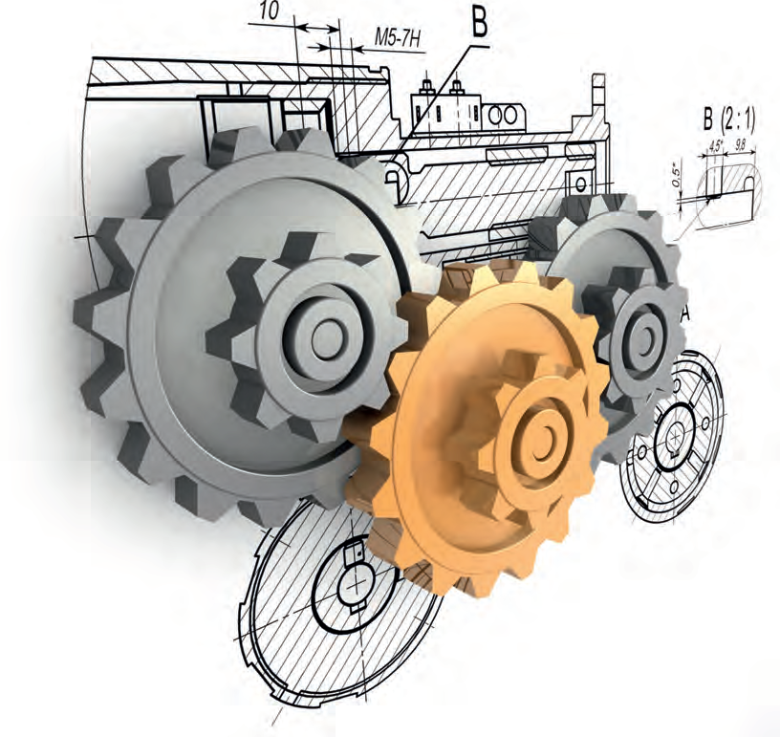
Αρχές Μηχανολογίας

Slide 2
4. ΣΥΣΤΗΜΑΤΑ ΜΟΝΑΔΩΝ ΜΕΤΡΗΣΗΣ - ΣΤΟΙΧΕΙΑ ΜΕΤΡΟΛΟΓΙΑΣ.
Μετρολογία: είναι ο κλάδος της επιστήμης που ασχολείται με τη μέτρηση.
Μέτρηση: ονομάζεται η σύγκριση ενός μεγέθους με ένα άλλο πρότυπο μέγεθος, το οποίο λαμβάνεται σαν η πρότυπη μονάδα μέτρησης.
Πρότυπη μονάδα μέτρησης είναι μια μονάδα που μπορεί να αναπαραχθεί σε οποιοδήποτε μέρος του κόσμου σε πολύ μεγάλη ακρίβεια (π.χ το μέτρο)
Φαινόμενα: είναι οι διάφορες μεταβολές που συμβαίνουν στην φύση. π.χ. εάν αφήσουμε ελεύθερη μία πέτρα από κάποιο ύψος, θα πέσει στο έδαφος, εάν προσφέρουμε θερμότητα σε κάποια ποσότητα νερού θα αρχίσει να βράζει.
Φυσικά φαινόμενα: είναι όλα εκείνα τα φαινόμενα στα οποία δεν αλλάζει η σύσταση τους
Χημικά φαινόμενα: είναι τα φαινόμενα εκείνα στα οποία επέρχονται ριζικές μεταβολές στη σύσταση των σωμάτων.
Φυσικά μεγέθη: είναι τα διάφορα μεγέθη τα οποία χρησιμοποιούνται για την περιγραφή των φυσικών φαινομένων. Π.χ. η θερμοκρασία της φλόγας, η μάζα της πέτρας.

Slide 3
Φυσικά μεγέθη
Όλα τα φυσικά μεγέθη καθορίζονται από τρία στοιχεία:
1. Το καθιερωμένο σύμβολο τους.
2. Την αριθμητική τους τιμή.
3. Τη μονάδα μέτρησης τους.

Slide 4
4.1 Συστήματα μονάδων μέτρησης
4.1.1 Διεθνές — Μετρικό Σύστημα Μονάδων, SI (Systeme Internationale d' Unites):
Οι πρώτες μονάδες μέτρησης που χρησιμοποίησε ο άνθρωπος είχαν σχέση με διαστάσεις ή με κινήσεις του ανθρώπινου σώματος όπως π.χ. το δάκτυλο, το πόδι, ο πήχης, το μίλι ( = χίλια διπλά βήματα) κ.ά.
Οι μονάδες όμως αυτές παρουσίαζαν το μειονέκτημα ότι διέφεραν μεταξύ τους από τόπο σε τόπο και από εποχή σε εποχή. Με την πρόοδο των επιστημών και της τεχνολογίας, οι ερευνητές σε όλο τον κόσμο αναγνώρισαν την αναγκαιότητα υιοθέτησης ενός ενιαίου συστήματος μονάδων μέτρησης με κοινές και καλά ορισμένες μονάδες μέτρησης και πρότυπα μονάδων. Το 1960, η Γενική Διάσκεψη Μέτρων και Σταθμών υιοθέτησε το Διεθνές — Μετρικό Σύστημα Μονάδων, SI . To σύστημα αυτό χρησιμοποιείται σήμερα από τους επιστήμονες όλου του κόσμου.
Το Διεθνές Μετρικό Σύστημα Μονάδων, SI συνθέτουν 3 κατηγορίες μονάδων:
1. Οι θεμελιώδεις μονάδες.
2. Οι παράγωγες μονάδες.
3. Οι συμπληρωματικές μονάδες.

Slide 5
Θεμελιώδεις μονάδες (SI):
Το μέτρο (m), για το μήκος.
Το χιλιόγραμμο (kg), για τη μάζα.
Το δευτερόλεπτο (s), για τον χρόνο.
Το κέλβιν (Κ), για την θερμοκρασία.
Σαν θεμελιώδεις μονάδες έχουν συμπεριληφθεί
επίσης κατόπιν σχετικής απόφασης:
Το αμπέρ (Α), για την ηλεκτρική ένταση.
Το κηρίο (cd), για την ένταση φωτεινής πηγής.
Αργότερα η Διάσκεψη αποφάσισε να συμπεριλάβει
και το
Το μολ (mol) σαν μονάδα για την ποσότητα της ύλης.

Slide 6
2. Παράγωγες μονάδες (SI):
Οι μονάδες, που προκύπτουν από συνδυασμό των θεμελιωδών μονάδων, δηλαδή από πολλαπλασιασμό ή και διαίρεση μεταξύ θεμελιωδών μονάδων, λέγονται παράγωγες μονάδες.
Σε ορισμένες από τις παράγωγες μονάδες δόθηκαν ονόματα επιστημόνων προς τιμή εκείνων των επιστημόνων που ασχολήθηκαν επισταμένα με το συγκεκριμένο θέμα. Έτσι στην παράγωγη μονάδα μέτρησης της δύναμης π.χ. δόθηκε το όνομα του Ισαάκ Νεύτωνα (Isaac Newton 1643-1727).
3. Συμπληρωματικές μονάδες του συστήματος (SI):
Οι συμπληρωματικές μονάδες του συστήματος (SΙ) είναι το ακτίνιο-radian (rad) για τη μέτρηση επίπεδων γωνιών και το στερεακτίνιο-steradian (sr) για τη μέτρηση στερεών γωνιών.

Slide 7
Πολλαπλάσια και υποπολλαπλάσια των μονάδων του συστήματος SI
Στην πράξη χρησιμοποιούνται τα πολλαπλάσια και τα υποπολλαπλάσια των μονάδων μέτρησης των διαφόρων φυσικών μεγεθών. Συμβολίζονται συνήθως με κατάλληλα προθέματα που αναγράφονται μπροστά από το σύμβολο της μονάδας μέτρησης.

Slide 8
4.1.2 Αγγλοσαξωνικό Σύστημα Μονάδων:
Το σύστημα αυτό χρησιμοποιείται σε Βρετανία, ΗΠΑ και σε αρκετές από τις χώρες της Βρετανικής Κοινοπολιτείας. Βρίσκεται ουσιαστικά υπό κατάργηση γιατί τα αρμόδια σώματα των κυβερνήσεων των χωρών αυτών, αποφάσισαν να υιοθετήσουν και εφαρμόσουν το Διεθνές — Μετρικό Σύστημα. Μονάδων, SI, που παρουσιάζει πολλά πλεονεκτήματα.
Το Αγγλοσαξωνικό Σύστημα Μονάδων στηρίζεται σε τρεις βασικές μονάδες:
1. Το πόδι (ft), για το μήκος.
2. Τη λίβρα (lb), για τη μάζα.
3. Το δευτερόλεπτο (s), για το χρόνο.
4.1.3 Σχέση μονάδων μήκους SI και Αγγλοσαξωνικού συστήματος:
Στα κατασκευαστικά σχέδια, σε μηχανολογικά εργοστάσια, στη βιομηχανική παραγωγή μηχανολογικών προϊόντων, όλες οι διαστάσεις μήκους δίνονται:
Σε χιλιοστόμετρα, (mm) στις χώρες που χρησιμοποιούν το Διεθνές —Μετρικό Σύστημα Μονάδων, SI.
Σε ίντζες, (in) και κλασματικές ή δεκαδικές υποδιαιρέσεις της ίντζας, στις χώρες που χρησιμοποιούν το Αγγλοσαξωνικό Σύστημα Μονάδων. Η σχέση μεταξύ τους είναι:

Slide 9
4.1.4 Οργανισμοί και ιδρύματα Τυποποίησης:
Η τυποποίηση, όπως χρησιμοποιείται σήμερα, υπάρχει από τη στιγμή που μια ομάδα ανθρώπων συμφωνεί και εφαρμόζει ίδιες λύσεις για επαναλαμβανόμενα προβλήματα. Το Βρετανικό Ινστιτούτο Προτύπων (B.S.I.), είναι ο πρώτος εθνικός οργανισμός τυποποίησης που δημιουργήθηκε στον κόσμο το 1901. Ακολούθησαν οι οργανισμοί τυποποίησης άλλων βιομηχανικών χωρών της Δύσης όπως της Γερμανίας (D.I.N) , της Γαλλίας (AFNOR), των Ηνωμένων Πολιτειών (ANSI), κ.ά.).
Σε παγκόσμιο επίπεδο υπάρχουν τρία επίπεδα τυποποίησης:
Διεθνές επίπεδο.
Περιφερειακό επίπεδο
Εθνικό επίπεδο

Slide 10
Διεθνής Τυποποίηση:
Σε διεθνές επίπεδο υπάρχουν ο Διεθνής Οργανισμός Τυποποίησης (ISO) και η Διεθνής Ηλεκτροτεχνική Επιτροπή (IEC). Οι εργασίες του ISO δεν περιορίζονται σ' ένα μόνο τομέα, αλλά σ' όλους τους τομείς εκτός από εκείνους που αφορούν στα πρότυπα της IEC.
ISO: αποτελείται σήμερα από τους Οργανισμούς Τυποποίησης 130 χωρών. Κάθε χρόνο ο ISO εκδίδει πάνω από 30.000 εργασίες. Ο αριθμός των προτύπων είναι περίπου 12.000 και είναι γραμμένα σε 300.00
Περιφερειακή Τυποποίηση:
Δραστηριότητες τυποποίησης γίνονται και σε περιφερειακό επίπεδο, οι
οποίες έχουν ως σκοπό να εναρμονίσουν τα εθνικά πρότυπα των γειτονικών χωρών, ώστε να διευκολύνονται οι εμπορικές συναλλαγές.
Το 1957 ιδρύεται ένας ευρωπαϊκός οργανισμός για τον έλεγχο της ποιότητας ο EOQC (European Organization for Quality Control) με έδρα τη Βέρνη. Σκοπός του είναι η βελτίωση της ποιότητας και της
αξιοπιστίας των προϊόντων και υπηρεσιών.
Εθνική Τυποποίηση:
Οι Εθνικοί Οργανισμοί Τυποποίησης δραστηριοποιούνται και προσαρμόζονται στα κοινωνικά και οικονομικά συστήματα κάθε χώρας.

Slide 11
4.2 Όργανα μέτρησης μήκους.
Πολύ σημαντικό ρόλο στην πορεία της βιομηχανικής εξέλιξης παίζει η ύπαρξη οργάνων και εργαλείων μέτρησης μήκους, με ψηλό βαθμό ακρίβειας μέτρησης.
Βαθμός ακρίβειας μέτρησης είναι το ελάχιστο μήκος που μπορεί να μετρηθεί με ένα όργανο μέτρησης μήκους.

Slide 12
Βασικά όργανα μέτρησης που χρησιμοποιούνται στα μηχανολογικά εργαστήρια είναι:
4.2.1 Μετρητικές ταινίες.
4.2.2 Μεταλλικοί κανόνες (ρίγες)
4.2.3 Παχύμετρα βερνιέρου (vernier callipers)
4.2.4 Μικρόμετρα.
4.2.5 Μετρητικά ρολόγια.

Slide 13
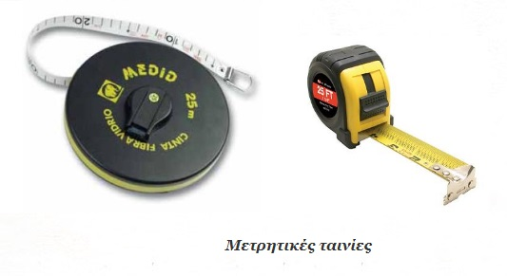
4.2.1 Μετρητικές ταινίες.
Υλικό κατασκευής: στενές λωρίδες από ξύλο, ύφασμα, πλαστικό υλικό ή χαλύβδινο έλασμα. Στις λωρίδες αυτές βρίσκονται χαραγμένες υποδιαιρέσεις του μέτρου ή της υάρδας.
Τυποποιημένα μήκη μετρητικών ταινιών είναι:
1 m, 2 m, 3 m, 5 m, 10 m, 25 m, 50 m και
100 m ή τα
αντίστοιχα στο Αγγλοσαξωνικό Σύστημα
(10 ft, 25 ft,50 ft κ.λ.π.).
Χρήση:
Οι μετρητικές ταινίες είναι όργανα μέτρησης μήκους
με πολύ χαμηλό βαθμό ακριβείας μέτρησης. Γι’ αυτό το λόγο ο ρόλος τους στις διάφορες μετρήσεις στο μηχανολογικό εργοστάσιο είναι πολύ περιορισμένος. Αντίθετα, οι μετρητικές ταινίες αποτελούν βασικό όργανο για τις διάφορες μετρήσεις μήκους στην οικοδομική βιομηχανία, στη ξυλουργική βιομηχανία και
σε ελασματουργικές κατασκευές με μεγάλο μέγεθος.

Slide 14
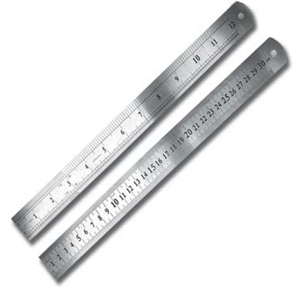
4.2.2 Μεταλλικοί κανόνες (ρίγες)
Κατασκευή: Οι μεταλλικοί κανόνες κατασκευάζονται από ανθρακούχο χάλυβα ή από ανοξείδωτο χάλυβα. Στο SI οι μεταλλικοί κανόνες έχουν
χαραγμένες υποδιαιρέσεις του Διεθνούς — Μετρικού Συστήματος στη μια πλευρά και του Αγγλοσαξωνικού Συστήματος στην άλλη πλευρά. Έτσι στη μια πλευρά ο κανόνας έχει υποδιαιρέσεις 1/2 mm στη μια αιχμή και 1 mm στην άλλη αιχμή, και στην άλλη πλευρά κλασματικές υποδιαιρέσεις της ίντζας με μικρότερη υποδιαίρεση το 1/64 «
Χρήση
Ο βαθμός ακριβείας μέτρησης στους μεταλλικούς
κανόνες είναι ±0.25 mm. Οι μεταλλικοί κανόνες
χρησιμοποιούνται για μετρήσεις στο μηχανολογικό
Εργοστάσιο. Τυποποιημένα μεγέθη μεταλλικών
κανόνων, που βρίσκουν πλατιά χρήση, έχουν
μήκος 150 mm και 300mm
(6" και 12" στο Αγγλοσαξωνικό Σύστημα).

Slide 15
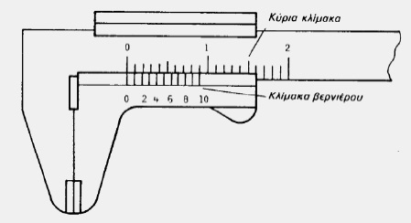
4.2.3 Παχύμετρα βερνιέρου (vernier callipers)
Η ονομασία τους προέρχεται από τον Γάλλο Pierre Vernier, που επινόησε τη χρήση δύο εφαπτόμενων κλιμάκων για τη μέτρηση μήκους.
Η μια κλίμακα ονομάζεται «κύρια κλίμακα» και η άλλη «κλίμακα βερνιέρου».

Slide 16
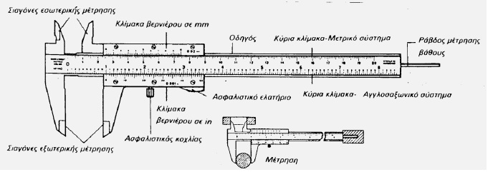
Ένα παχύμετρο έχει συνήθως υποδιαιρέσεις του Διεθνούς — Μετρικού Συστήματος (SI) στη μια πλευρά, και υποδιαιρέσεις του Αγγλοσαξωνικού Συστήματος στην άλλη.

Slide 17
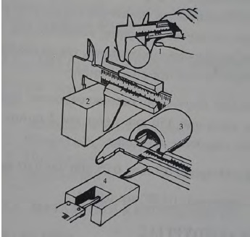
Οι τρείς δυνατότητες μέτρησης είναι:
Εσωτερικές διαστάσεις
Εξωτερικές διαστάσεις
Μέτρηση βάθους

Slide 18
Αρχή Λειτουργίας Παχυμέτρου:
Η κύρια κλίμακα του παχυμέτρου φέρει υποδιαιρέσεις με ορισμένο μήκος ανάλογα με το σύστημα μονάδων μέτρησης. Έστω ότι το μήκος μιας υποδιαίρεσης στην κύρια κλίμακα είναι 1 μονάδα. Στην κλίμακα του βερνιέρου, μήκος ίσο με 9 μονάδες της κύριας κλίμακας διαιρείται σε 10 ίσα μέρη. Η κάθε υποδιαίρεση στην κλίμακα του βερνιέρου έχει μήκος ίσο με 9/10 (0,9) μονάδες.
Η διαφορά μεταξύ μιας υποδιαίρεσης της κύριας κλίμακας και μιας της κλίμακας βερνιέρου είναι ίση με 1 – 0,9 = 0,1 μονάδες μήκους και είναι στην πραγματικότητα ο βαθμός ακριβείας μέτρησης του οργάνου.

Slide 19
Γενικά ο βαθμός ακριβείας μέτρησης των παχυμέτρων βερνιέρου μπορεί να υπολογιστεί από την ακόλουθη σχέση:
Όπου:
Α - Βαθμός ακριβείας μέτρησης του οργάνου
ls - Μήκος υποδιαίρεσης κύριας κλίμακας
lv – Μήκος κλίμακας βερνιέρου
n - Αριθμός υποδιαιρέσεων της κλίμακας βερνιέρου. Εφαρμογή της πιο πάνω σχέσης στο
π.χ στο προηγούμενο
ls =1 μονάδα μήκους, lv = 9 μονάδες μήκους , n = 10 τότε: Α = 1- 9/10
= 1- 0.9
= 0.1 μονάδες μήκους

Slide 20
Παχύμετρο με βαθμό ακριβείας 0,1 mm
Στο σχήμα φαίνεται παχύμετρο με βαθμό ακριβείας μέτρησης 0,1 mm, σε μηδενική ένδειξη. Η βαθμονόμηση των κλιμάκων του παχυμέτρου αυτού είναι η ακόλουθη:
Μικρότερη υποδιαίρεση κύριας κλίμακας, ls = 1 mm
Μήκος κλίμακας βερνιέρου, lv = 9 mm
Αριθμός υποδιαιρέσεων κλίμακας βερνιέρου, n =10
Βαθμός ακριβείας μέτρησης του παχυμέτρου, Α =0.1 mm

Slide 21
Το παρακάτω σχήμα παρουσιάζει παχύμετρο με βαθμό ακριβείας 0,1 mm και ένδειξη 0,6 mm

Slide 22
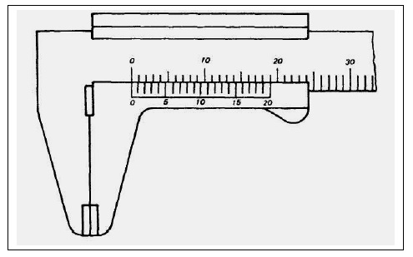
Παχύμετρο με βαθμό ακριβείας 0,05 mm
Στο σχήμα φαίνεται παχύμετρο με βαθμό ακριβείας μέτρησης 0,05 mm, σε μηδενική ένδειξη. Η βαθμονόμηση των κλιμάκων του παχυμέτρου αυτού είναι η ακόλουθη:
Μικρότερη υποδιαίρεση κύριας κλίμακας, ls = 1 mm
Μήκος κλίμακας βερνιέρου, lv = 19 mm
Αριθμός υποδιαιρέσεων κλίμακας βερνιέρου, n =20
Βαθμός ακριβείας μέτρησης του παχυμέτρου, Α=0.05mm

Slide 23
Το παρακάτω σχήμα παρουσιάζει παχύμετρο με βαθμό ακριβείας 0,05 mm και ένδειξη 14,65 mm

Slide 24
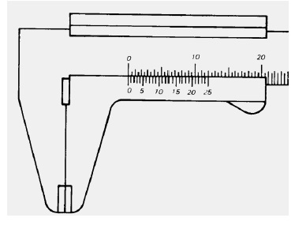
Παχύμετρο με βαθμό ακριβείας 0,02 mm
Στο σχήμα φαίνεται παχύμετρο με βαθμό ακριβείας μέτρησης 0,02 mm, σε μηδενική ένδειξη. Η βαθμονόμηση των κλιμάκων του παχυμέτρου αυτού είναι η ακόλουθη:
Μικρότερη υποδιαίρεση κύριας κλίμακας, ls = 1 mm
Μήκος κλίμακας βερνιέρου, lv = 49 mm
Αριθμός υποδιαιρέσεων κλίμακας βερνιέρου, n =50
Βαθμός ακριβείας μέτρησης του παχυμέτρου, Α=0.02mm

Slide 25
Το παρακάτω σχήμα παρουσιάζει παχύμετρο με βαθμό ακριβείας 0,02 mm και ένδειξη 33,14 mm
Εργαλείο μάθησης παχυμέτρου!

Slide 26
Άσκηση: Μέτρηση μηκών με παχύμετρο
1)
Απάντηση: 91,2 mm

Slide 27
Άσκηση: Μέτρηση μηκών με παχύμετρο
2)
24 70 24,70

Slide 28
Άσκηση: Μέτρηση μηκών με παχύμετρο
3)
Απάντηση: 3,58 mm

Slide 29
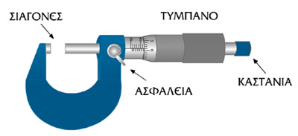
4.2.4 Μικρόμετρα.
To μικρόμετρο χρησιμοποιείται για μετρήσεις μηκών, οι οποίες απαιτούν ακρίβεια μεγαλύτερη από εκείνη, που μπορεί να μας δώσει το παχύμετρο. Η ακρίβεια αυτή για μικρόμετρα του μετρικού συστήματος μπορεί να φθάσει το ένα εκατοστό του χιλιοστομέτρου (0,01mm) και σε συνδυασμό με
κλίμακα βερνιέρου επιτυγχάνεται βαθμός ακριβείας 0,002 mm.

Slide 30
Αρχή Λειτουργίας:
Η λειτουργία του μικρομέτρου βασίζεται στην αρχή των σπειρωμάτων. Για μια περιστροφή του κοχλία με σταθερό το περικόχλιο όπως συμβαίνει στο μικρόμετρο, προκύπτει αξονική μετατόπιση του κοχλία ίση με το βήμα του σπειρώματος.
Την ακρίβεια του 0,01 mm επιτυγχάνουμε, αν πάρουμε το βήμα του σπειρώματος του κοχλία ίσο με 0,5 mm και 50 ίσες υποδιαιρέσεις στην περιφέρεια του κάλυκα του μικρομέτρου. Ένα τέτοιο μικρόμετρο θα έχει τα εξής χαρακτηριστικά:
Βήμα σπειρώματος 0,5 mm
Μικρότερη υποδιαίρεση κυλινδρικού κανόνα 0,5 mm
Αριθμός υποδιαιρέσεων κάλυκα 50
Μία υποδιαίρεση κάλυκα αντιπροσωπεύει 0,01 mm
Μικρόμετρο αρχή λειτουργίας
Βαθύμετρο αρχή λειτουργίας

Slide 31
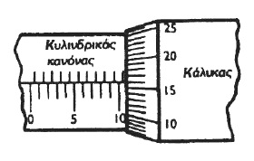
Για την ανάγνωση μετρικού μικρομέτρου με ακρίβεια 0,01 mm, ακολουθούμε την πιο κάτω πορεία.
1. Υποδιαιρέσεις 1 mm που αποκαλύφτηκαν 10.
10 x 1 =10,00 mm
2. Υποδιαιρέσεις 1/2 mm που αποκαλύφτηκαν 1.
1 x 0,50 = 0,50 mm
3. Συμπίπτει η 16η υποδιαίρεση του κάλυκα.
16 x 0,01 = 0,16 mm.
Η ένδειξη επομένως του μικρομέτρου είναι:
10,00 mm + 0,50 mm + 0,16 mm = 10,66 mm
Μετρήσεις με παχύμετρο
Μετρήσεις με μικρόμετρο

Slide 32
Παραδείγματα ανάγνωσης ένδειξης:
1)
Κύρια ένδειξη:11,5
Ενδειξη τυμπάνου: 0
Τελική: 11,5 mm

Slide 33
Παραδείγματα ανάγνωσης ένδειξης:
2)
Κύρια ένδειξη:11,5
Ενδειξη τυμπάνου: 33
Τελική: 11,83 mm

Slide 34
Παραδείγματα ανάγνωσης ένδειξης:
3)
Κύρια ένδειξη:15,5
Ενδειξη τυμπάνου: 06
Τελική: 15,56 mm
Περισσότερες ασκήσεις ανάγνωσης μικρομέτρου

Slide 35
Κύρια μέρη ενός μικρομέτρου
Στο παρακάτω σχήμα φαίνεται σε τομή, ένα μικρόμετρο
εξωτερικών διαστάσεων, με τα κυριότερά του μέρη.
Τα μικρόμετρα συναντώνται στο εμπόριο σε μεγέθη
0 -25 mm, 25 - 50 mm, 50 - 75 mm, 75 - 100 mm κ.ο.κ.

Slide 36
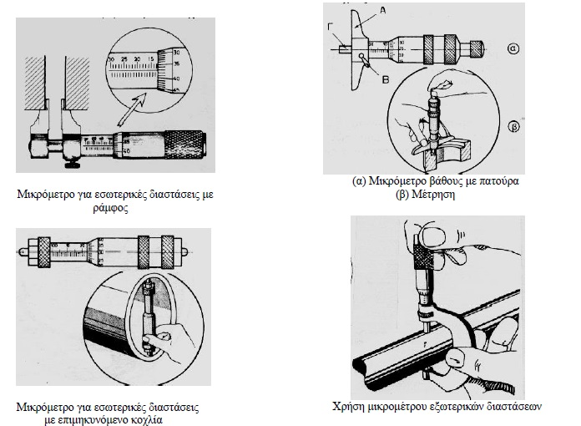
Ανάλογα με τη χρήση τους τα μικρόμετρα κατατάσσονται σε μικρόμετρα εξωτερικών διαστάσεων, μικρόμετρα εσωτερικών διαστάσεων και μικρόμετρα βάθους (βαθύμετρα).
Οδηγός για μικρόμετρα

Slide 37
Άσκηση: Μέτρηση μηκών με μικρόμετρο
1)
Απάντηση: 10,00 mm
Απάντηση: 08,42 mm

Slide 38
Άσκηση: Μέτρηση μηκών με μικρόμετρο
2)
Απάντηση: 21,50 mm
Απάντηση: 15,25 mm

Slide 39
Άσκηση: Μέτρηση μηκών με μικρόμετρο
3)
Απάντηση: 18,88 mm
Απάντηση: 0,63 mm

Slide 40
Άσκηση: Μέτρηση μηκών με μικρόμετρο
4)
Απάντηση: 12,66 mm
Απάντηση: 16,36 mm
Απάντηση: 7,76 mm

Slide 41
Άσκηση: Μέτρηση μηκών με μικρόμετρο
5)
Απάντηση: 5,78 mm

